Slide 2
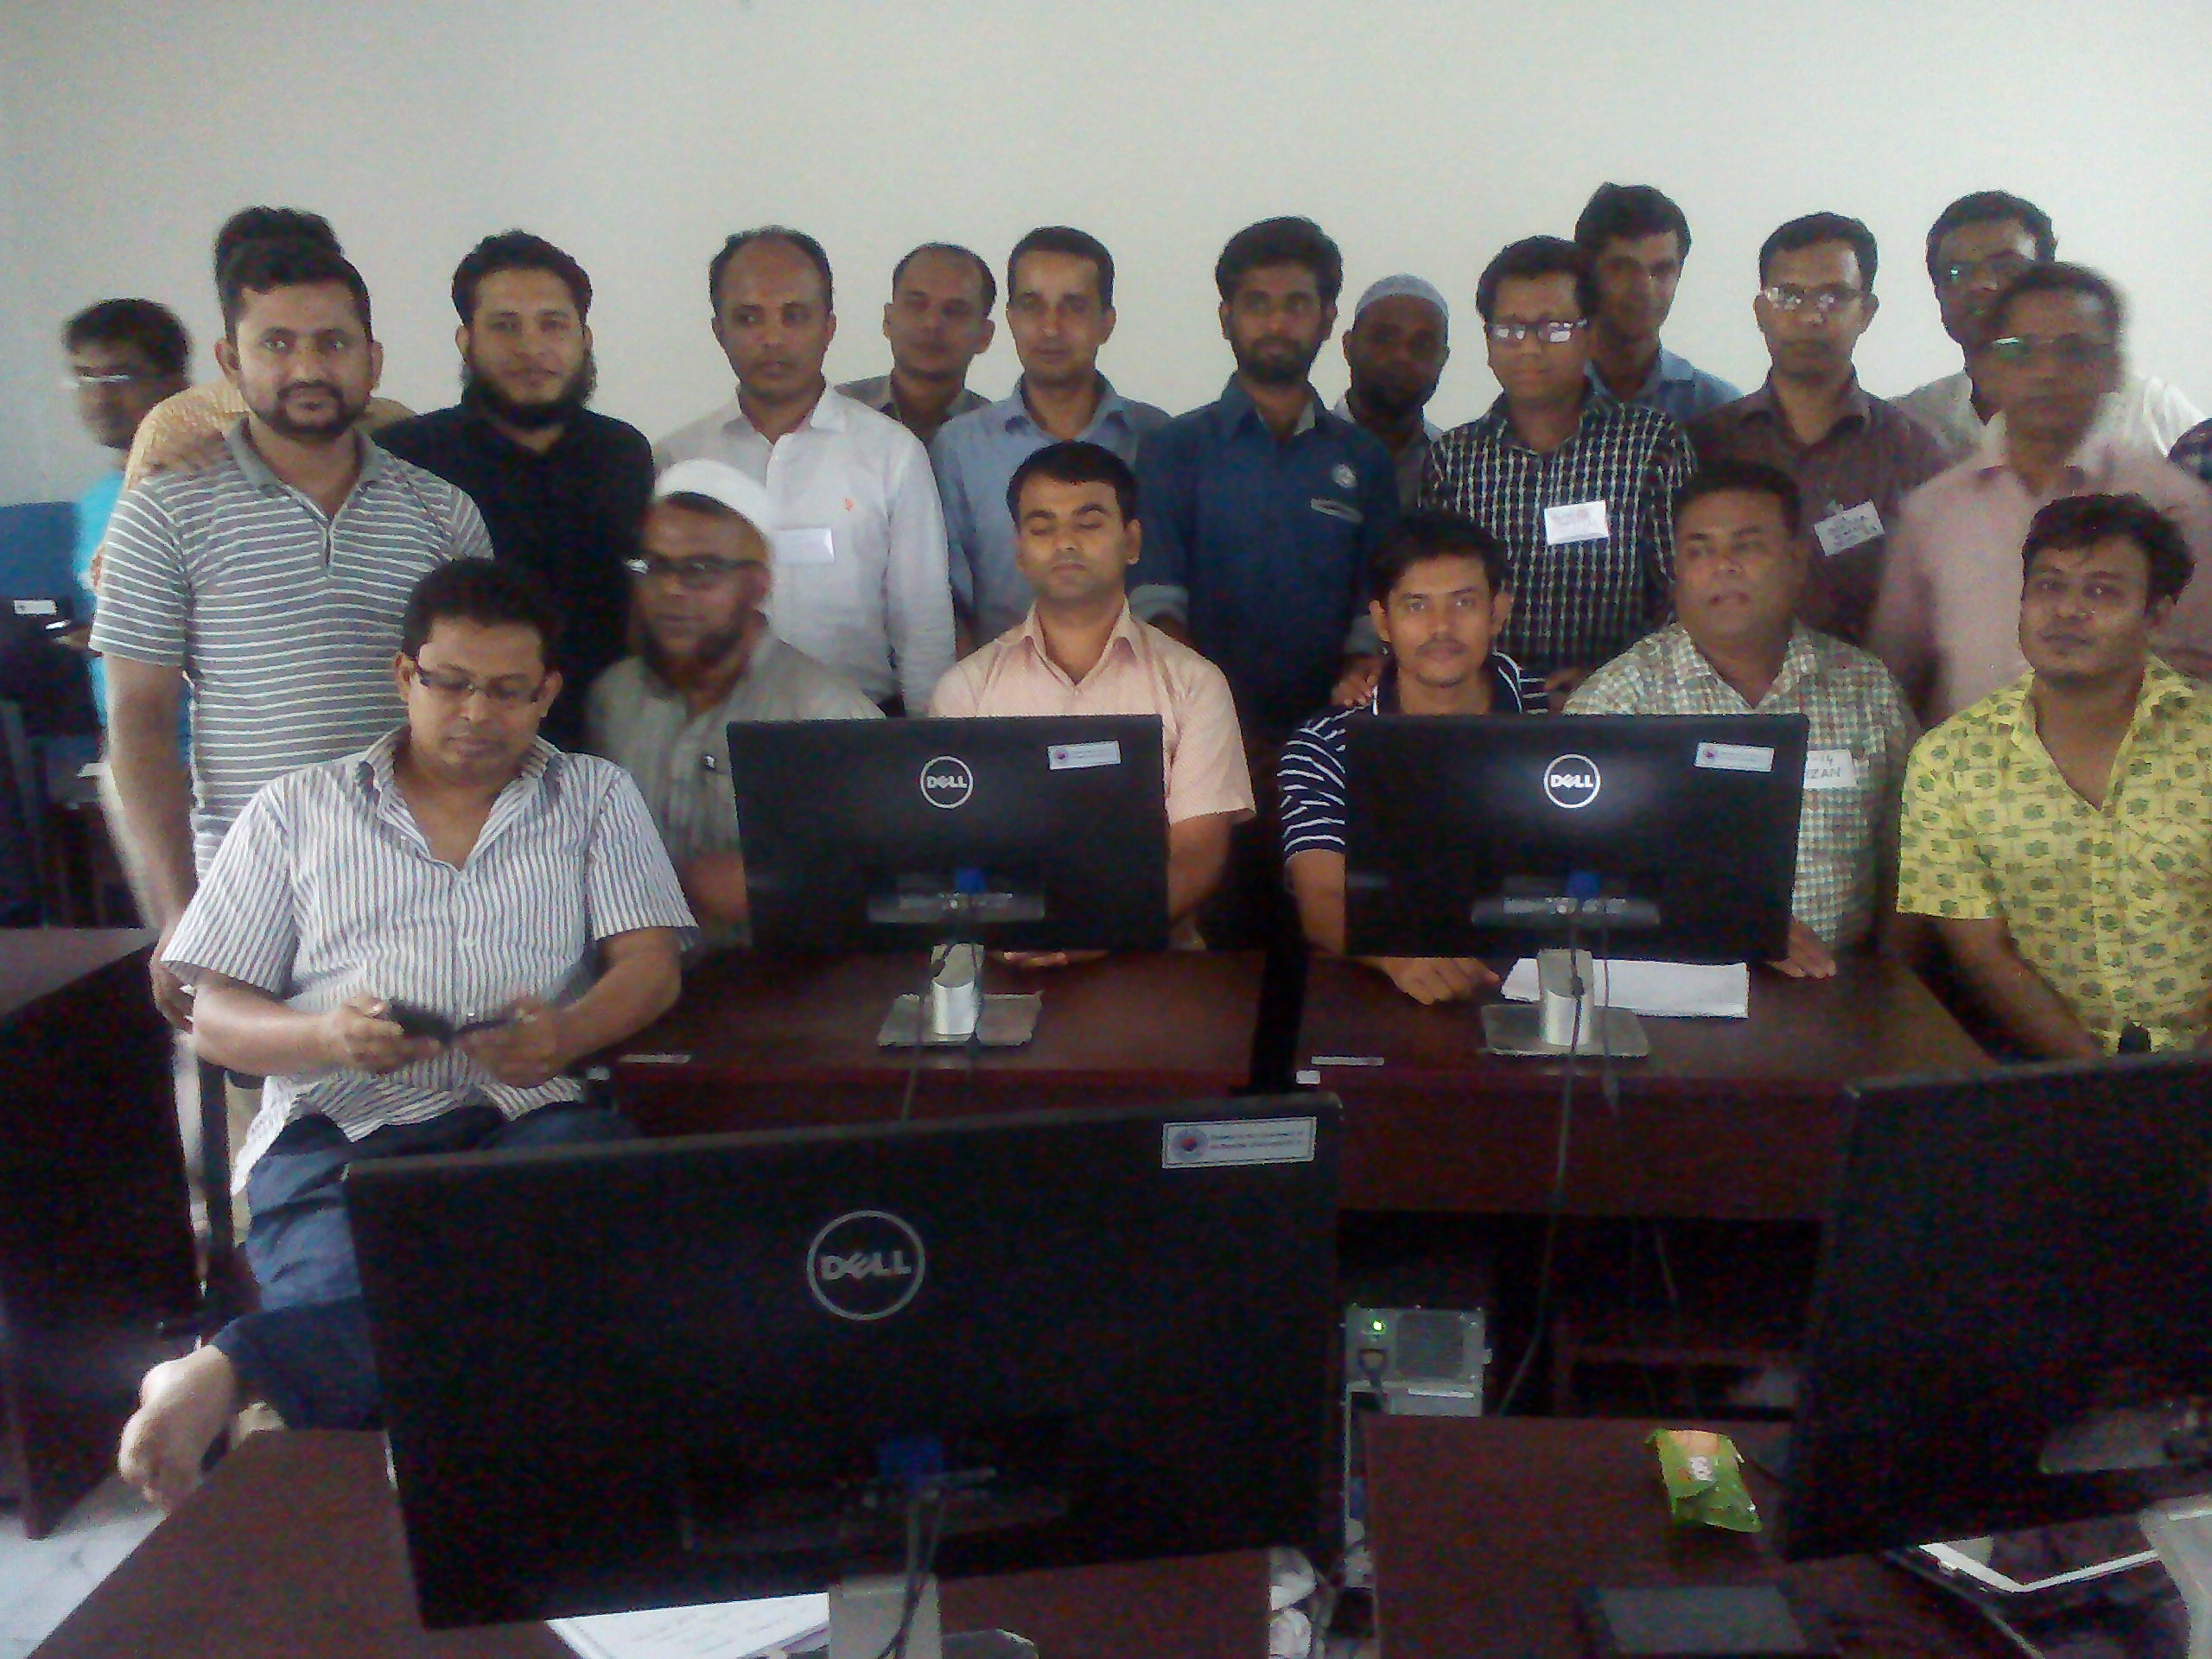
Md. Faruque Mia
Assistant Teacher
(Mathematics)
Jagatpur Sadhana High School
Titas, Cumilla.

Slide 3
উপপাদ্যঃ-১৯
বৃত্তের কেন্দ্র হতে সমদুরবর্তী
সকল জ্যা পরস্পর সমান।

Slide 4
বৃত্ত কি?

Slide 5
জ্যা ও ব্যাস এর মধ্যে পার্থক্য
Q
B
D
A
C
P

Slide 6
বৃত্তের কেন্দ্র থেকে জ্যা এর দূরত্ব বলতে কি বোঝায়?
D
B
O
A
A
D
B
O

Slide 7
O কেন্দ্র বিশিষ্ট একটি বৃত্ত
●
O

Slide 8
O হতে সমদরবর্তী দুইটি জ্যা AB এবং CD ।
●
বিশেষ নির্বচনঃ
মনেকরি O কেন্দ্র বিশিষ্ট বৃত্তে কেন্দ্র হতে সমদরবর্তী দুইটি জ্যা
AB এবং CD ।
প্রমাণ করতে হবে যে, AB = CD
B
D
O
A
C
প্রমাণ করতে হবে যে, AB = CD

Slide 9
●
A
C
O
O
E
F
B
D
O থেকে AB এবং CD জ্যা এর উপর যথাক্রমে OE এবং OF লম্ব আকি।
O, A এবং O, C যোগ করি ।

Slide 10
প্রমাণ
●
যেহেতু OE ⊥ AB এবং OF ⊥ CD
A
C
সুতরাং ∠OEA = ∠OFC = এক সমকোণ
O
এখন ∆ OAE এবং ∆ OCF সমকোণী ত্রিভুজদ্বয়ের মধ্যে
O
E
E
F
অতিভূজ OA = অতিভূজ OC
F
OE = OF
∴ ∆ OAE ≅ ∆ OCF
∴ AE = CF
B
D
যেহেতু কেন্দ্র থেকে যে কোন জ্যা-এর উপর অঙ্কিত লম্ব জ্যাকে সমদ্বিখন্ডিত করে।
সুতরাং AE = $\frac{1}{2}$ AB এবং CF = $\frac{1}{2}$ CD
অর্থাৎ $\frac{1}{2}$ AB = $\frac{1}{2}$ CD
বা, AB = CD
অতএব বৃত্তের কেন্দ্র হতে সমদুরবর্তী সকল জ্যা পরস্পর সমান সমান।
প্রমাণিত

